Slide 1
ESTUDO METÓDICO
O EVANGELHO SEGUNDO O ESPIRITISMO
CAPÍTULO 24
4 - CORAGEM DA FÉ
CARREGAR SUA CRUZ.
QUEM QUISER SALVAR
A VIDA, PERDÊ-LA-Á.
NÃO PONHAIS A CANDEIA DEBAIXO DO ALQUEIRE

Slide 2
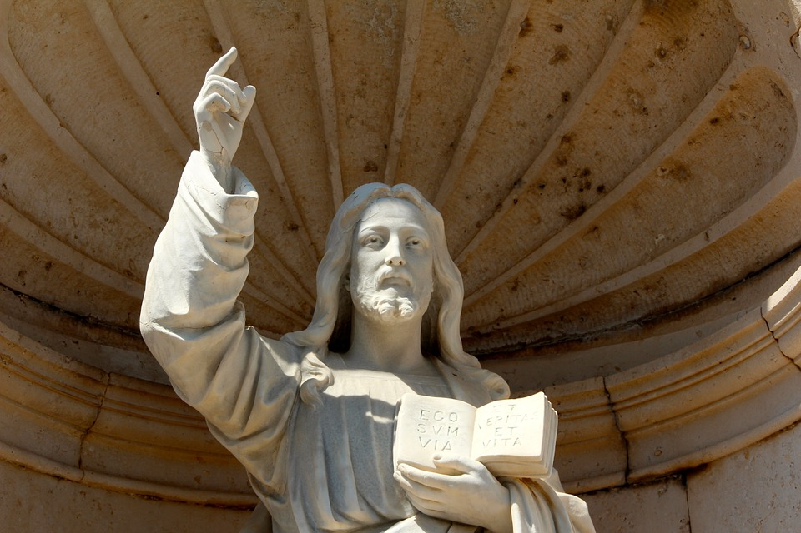
PALAVRAS DE JESUS
SE ALGUÉM SE ENVERGONHAR DE MIM E DAS
MINHAS PALAVRAS, O FILHO DO HOMEM
TAMBÉM DELE SE ENVERGONHARÁ (...)
AQUELE QUE ME RENEGAR DIANTE
DOS HOMENS, TAMBÉM EU O RENEGAREI
DIANTE DE MEU PAI (...)
AQUELE QUE ME CONFESSAR E ME RECONHECER
DIANTE DOS HOMENS, EU TAMBÉM O RECONHECEREI E CONFESSAREI DIANTE DE MEU PAI (...)
Mateus, 10 : 32-33; LUCAS 9:26

Slide 3
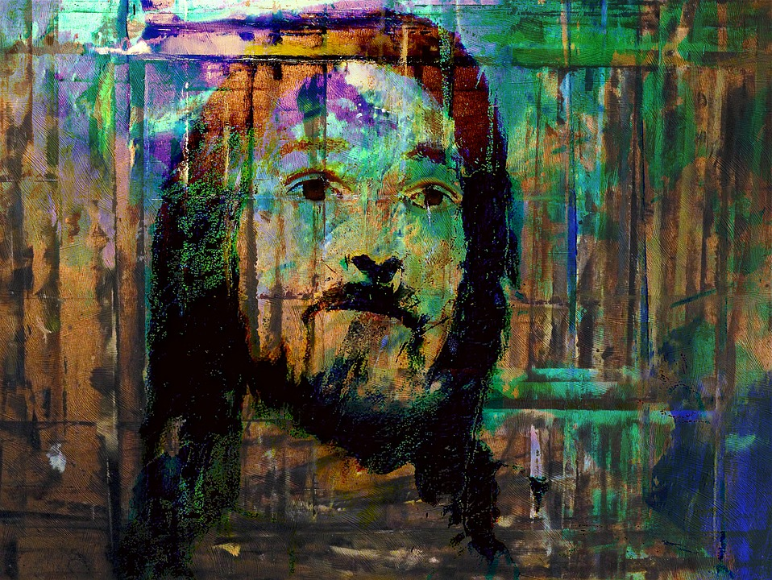
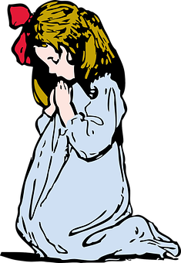
O SIGNIFICADO
“CONFESSAR E RECONHECER JESUS
DIANTE DOS HOMENS.”
QUE O MESTRE SABE DO NOSSO ESFORÇO EM PRATICAR O BEM E NOS RECONHECERÁ DIANTE DO PAI, COMO SEGUIDORES DE SEUS ENSINAMENTOS.
QUE JESUS É O ENVIADO DE DEUS PARA
NOS ENSINAR SUAS LEIS.
DAR TESTEMUNHO DOS SEUS ENSINAMENTOS, VIVENDO DE ACORDO COM ELES, SEM TEMER PRATICÁ-LOS OU DEFENDÊ-LOS.

Slide 4
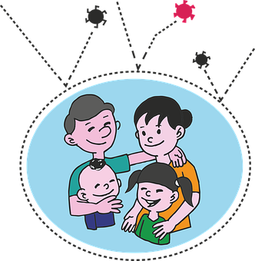
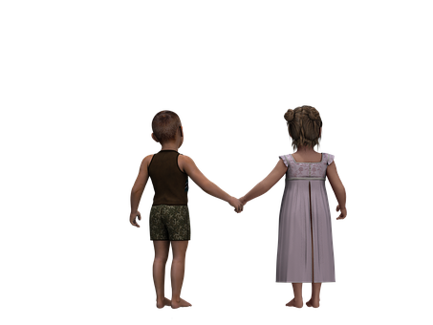
NÃO BASTA TER FÉ E GUARDÁ-LA DENTRO DE SI ?
O SEGUIDOR DO CRISTO NÃO PODE GUARDAR APENAS PARA SI, EGOISTICAMENTE, OS ENSINAMENTOS DO MESTRE.
COLOCAR A VERDADE ACIMA DOS SEUS
INTERESSES MATERIAIS.
DEVE TRABALHAR PELO SEU PRÓPRIO
FUTURO E PELO DOS OUTROS.
PROCLAMAR ABERTAMENTE A SUA FÉ.

Slide 5
QUEM QUISER SALVAR A VIDA, PERDÊ-LA-Á.
CARREGAR A SUA CRUZ.
SALVAR-SE
PERDER A
VIDA
FAZER TRIUNFAR EM NÓS AS VERDADES DO EVANGELHO;
DAR AOS PRAZERES TERRESTRE O SEU RELATIVO VALOR,
SUPORTAR CORAJOSAMENTE AS TRIBULAÇÕES E
AS PROVAS;
DEDICANDO-SE ÀS COISAS ESPIRITUAIS.
DESPRENDER-SE DO EGOÍSMO;
TOMAR OS ENSINOS DE JESUS COMO DIRETRIZES.

Slide 6
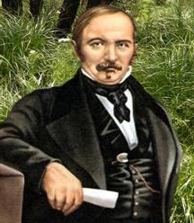
CONCLUSÃO
COMENTÁRIO DE ALLAN KARDEC
AOS ADEPTOS DO ESPIRITISMO
A DOUTRINA QUE PROFESSAM É O DESENVOLVIMENTO E A APLICAÇÃO DO EVANGELHO DE JESUS.
COLHERÃO LÁ OS FRUTOS DA SUA CORAGEM
OU DA SUA FRAQUEZA.
SEMEIAM NA TERRA O QUE COLHERÃO NA
VIDA ESPIRITUAL.

Slide 7
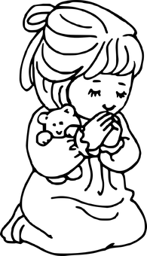
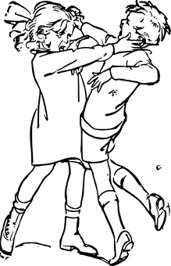
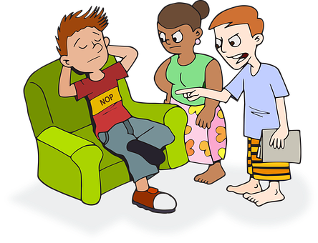
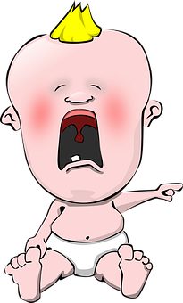
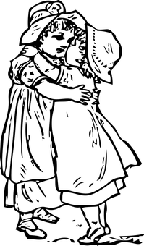
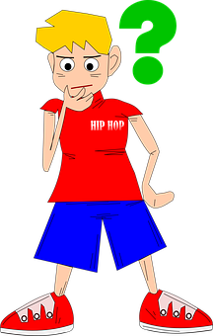
PARA A GENTE PENSAR...
CORAGEM DA FÉ.
CARREGAR SUA CRUZ. QUEM QUISER SALVAR
A VIDA, PERDÊ-LA-Á.
Marque as figuras que representam estas máximas de Jesus:
A
B
C
VAIDADE
D
E
ESFORÇO
ESTUDO
FÉ
PRAZER MATERIAL
F
G
H
I
J
FRAQUEZA
APRENDER
DESINTERESSE
CARIDADE
TRABALHO
K
L
M
N
O
PERDÃO
EGOÍSMO
TRISTEZA
VERDADE
DÚVIDA

